Slide 1









Slide 2








Tiếng Việt
(Tiết 7 + 8)

Slide 3


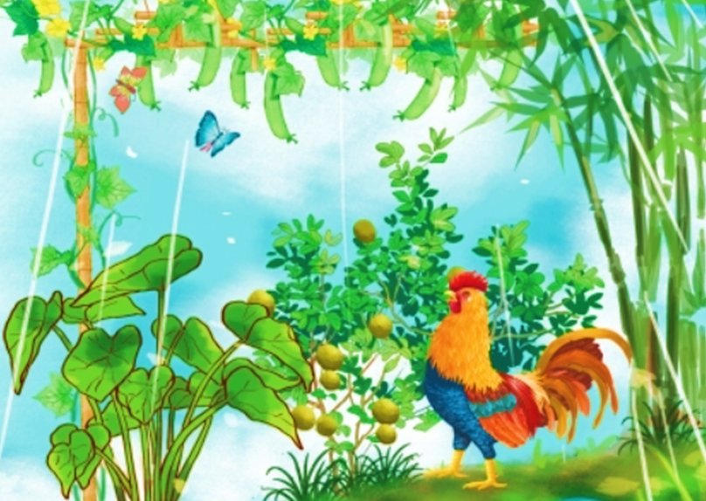
(Trích)
Em bừng tỉnh dậy
Lắng nghe
Tiếng gà vang bốn phía
Tiếng gà gõ cửa
Tiếng gà thổi bừng bếp lửa.
Mở cửa! Mở cửa!
Tiếng gà lảnh lói
Nhuộm đỏ vầng đông
Tiếng gà rung khóm hồng
Tiếng gà chín tươi chùm ớt
Giợt sương mai nhảy nhót
Ngọn tre lên vút
Trời xanh trong.
(Định Hải)

